Slide 1
الدوال Methods :
الدالة هي مجموعة من الأوامر التي تنفذ فقط عندما نقوم باستدعائها وتستخدم للقيام بالأوامر التي يتكرر استخدامها في مواضع مختلفة في البرنامج بسهولة دون إعادة كتابة الأسطر البرمجية مجددًا مما يجعل البرنامج أكثر وضوحًا.
تتميز جافا باحتوائها على مجموعة كبيرة من الدوال الجاهزة التي يمكنك استعمالها مباشرة، كما يمكننا من إنشاء دوال خاصة تؤدي وظائف محددة.

Slide 2
مزايا استخدام الدوال
عدم الحاجة إلى تكرار التعليمات داخل البرنامج حيث يتم إنشاء الدالة مرة واحدة ويمكن استدعائها أكثر من مرة عند الحاجة إليها
باستخدام الدوال يصبح البرنامج أكثر وضوحا.
باستخدام الدوال الجاهزة يمكن توفير الكثير من الوقت والجهد.

Slide 3
انواع الدوال
هناك نوعان من الدوال يمكن استخدامهما:
1- دوال جاهزة يمكن أن توفرها لغة الجافا . ((Build-in
وهي طرق تكون مكتوبة وموجودة مسبقا ويقوم المبرمج باستخدامها فقط. وتكون موجودة في ما يعرف بالمكتبات Libraries الخاصة بلغة الجافا.
مثل: الدوال الرياضية , دوال التعامل مع النصوص, الدوال العامة
2- دوال يمكن تعريفها عن طريق المستخدم. (User- defined)
وهي مجموعة الدوال التي يتم انشاءها من قبل المبرمج لأداء وظيفة معينه.

Slide 4
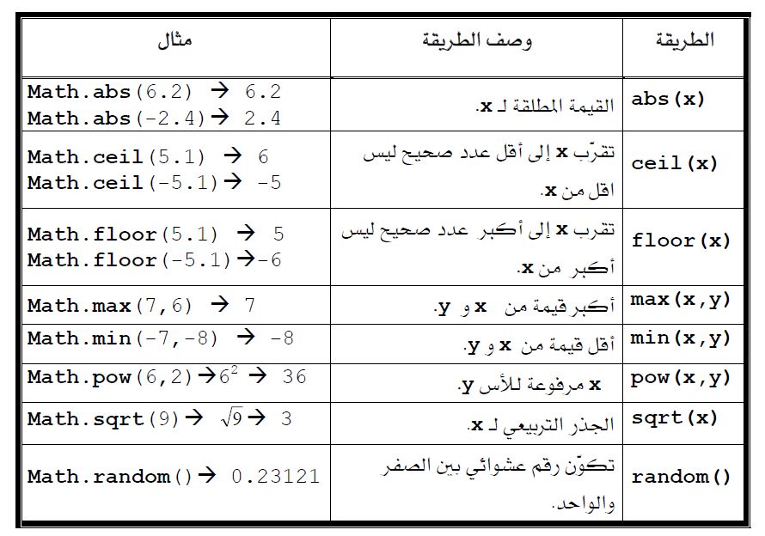
بعض دوال العمليات الحسابية المتوفرة في مكتبة جافا

Slide 5
طريقة استدعاء الدالة
ويمكن استدعاء الدوال بكتابة اسم الفصيلة الفئة متبوع بنقطة بعدها اسم الطريقة ثم قائمة المعاملات داخل أقواس دائرية.
فمثلا اذا أردنا الحصول على الجذر التربيعي للعدد 25 فيمكن كتابة الصيغة كالتالي:
System.out.println(Math.sqrt (25.0));
تقوم هذه الجملة باستدعاء الدالة (sqrt) الموجودة في الفصيلة (Math) والتي تأخذ معامل واحد من نوع Double) ) ونتيجة تنفيذ هذه الجملة سيكون طباعة 5.0

Slide 6
الإدخال بإستخدام الكلاس Scanner
package project4;
import java.util.Scanner;
public class Project4 {
public static void main(String[] args) {
Scanner input = new Scanner(System.in);
System.out.println(“ Enter your name”)
String name = input.next();
System.out.println(“ Enter number”);
int age = input.nextInt();
System.out.println(“ Ener your GPA”);
double GPA = input.nextDouble();
System.out.println(“ Your name is: ”+name);
System.out.println(“ Your age is: ”+age);
System.out.println(“ Your GPA is: ”+GPA);
}
}
استيراد الكلاس Scanner من الحزمة util من مكتبة الجافا
انشاء الدالة input للتمكن من الادخال
الامر المستخدم لادخال قيمة متغير نصي
الامر المستخدم لادخال قيمة متغير لعدد صحيح
الامر المستخدم لادخال قيمة متغير لعدد حقيقي

Slide 7
طريقة العمليات الرياضية Math-Class Methods
جلب المكتبة العمليات الحسابية:
import java.lang.Math
2. استخدام الخاصية او الطريقة المطلوبة:
Math.sqrt( 900.0 )
البيانات او قائمة المعاملات
داخل اقواس دائرية
اسم الصنف او الكلاس
الطريقة

Slide 8
قم بإيجاد العمليات الرياضية التالية
المطلوب | الرقم
الجذر التربيعي | 100
القيمة المطلقة | -60
اكبر قيمة | 126 , 210
اقل قيمة | 22.01 , 22.02
الاس | 4 اس 4
رقم عشوائي بين الصفر والواحد
رقم عشوائي بين الصفر والعشرة
تقريب الى اقل عدد صحيح | 9.55
تقريب الى اعلى عدد صحيح | 100.9

Slide 9
الدوال يمكن تعريفها عن طريق المستخدم. (User- defined)
يمكن تقسيم الدوال المعرفة من قبل المستخدم الى أربع أنواع من حيث القيمة المرجعة و المعاملات وهي:
دوال لا ترجع قيمة و لا تأخذ معاملات.
دوال ترجع قيمة و لا تأخذ معاملات.
دوال لا ترجع قيمة و تأخذ معاملات.
دوال ترجع قيمة و تأخذ معاملات.

Slide 10
العملي السادس: الدوال (1-Build-in Methods):
أنشئ برنامج بلغة الجافا وقم بتسميته Lab71 يقوم بما يلي:
حساب القيمة المطلقة لعدد مدخل من قبل المستخدم.
التقريب لاقرب رقم صحيح للأعلى لرقم حقيقي مدخل من قبل المستخدم.
التقريب لاقرب رقم صحيح للأدنى لرقم حقيقي مدخل من قبل المستخدم.
أختيار الرقم الاكبر وذلك لرقمين مدخلين من قبل المستخدم.
أختيار الرقم الأصغر وذلك لرقمين مدخلين من قبل المستخدم.
حساب الجذر التربيعي لرقم مدخل من قبل المستخدم.

Slide 11
العملي السابع: الدوال (2-user defined Methods):
أنشئ برنامج بلغة الجافا وقم بتسميته Lab81 يقوم بحساب المجموع لعددين مدخلين من قبل المستخدم وطباعة الناتج على الشاشة بأربع طرق مختلفة و ذلك باستخدام الدوال المعرفة من قبل المستخدم كما يلي:
الدالة الاولى لا ترجع قيمة و لا تأخذ معاملات.
الدالة الثانية ترجع قيمة و لا تأخذ معاملات.
الدالة الثالثة لا ترجع قيمة و تأخذ معاملات.
الدالة الرابعة ترجع قيمة و تأخذ معاملات.
أنشئ دالة خامسة تقوم بطباعة خط أفقي متقطع على الشاشة بعد تنفيذ كل دالة من الدوال الاربع أعلاه.

